Slide 1
RS5M
A Large Scale Vision-Language Dataset for Remote Sensing Vision-Language Model
Zilun Zhang, Yulong Guo, and Jianwei Yin
the College of Computer Science and Technology, Zhejiang University
Tiancheng Zhao, the Binjiang Research Institute of Zhejiang University
Data: https://huggingface.co/datasets/Zilun/RS5M/
Model: https://huggingface.co/Zilun/GeoRSCLIP
Zhang, Zilun, et al. "RS5M: A Large Scale Vision-Language Dataset for Remote Sensing Vision-Language Foundation Model." arXiv preprint arXiv:2306.11300 (2023).

Slide 2
问题：将现有在通用对象上预训练的大规模VLM转变为特定领域的VLM，以完成领域相关的下游任务，现有图文匹配遥感数据集规模太小，会影响性能
提出什么方法，如何做的：
一个包含领域基础模型（DFM）的新框架，弥合了通用基础模型（GFM）和特定领域下游任务之间的差距
一个遥感（RS）领域的图像-文本配对数据集RS5M，该数据集有500万张带有英文描述的RS图像
GeoRSCLIP：对CLIP模型在RS5M上尝试了几种参数高效的微调方法来实现DVLM
0样本分类：3%~20% (ZSC),
遥感文本-图像检索：3%~6% (RSCTIR)
语义定位：4%~5% (SeLo)

Slide 3
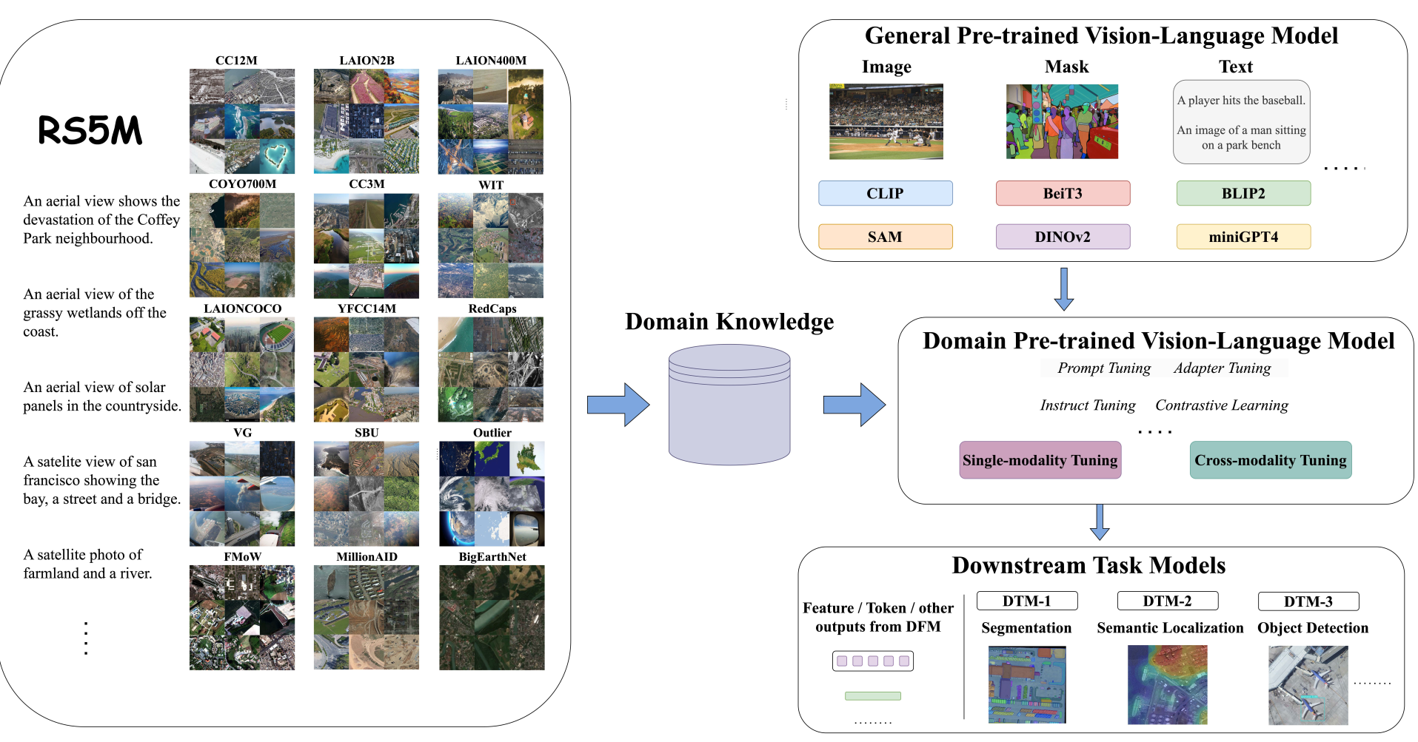
提出RS5M
常用的图文配对遥感数据集：UCM Captions [25], Sydney Captions [25], RSICD [26],RSITMD [27], and RSVGD [28]数据规模太小
larger-scale image datasets：BigEarthNet [32],Functional Map of the World (FMoW) [31], and MillionAID[29],只包含class-level labels不包含描述

Slide 4
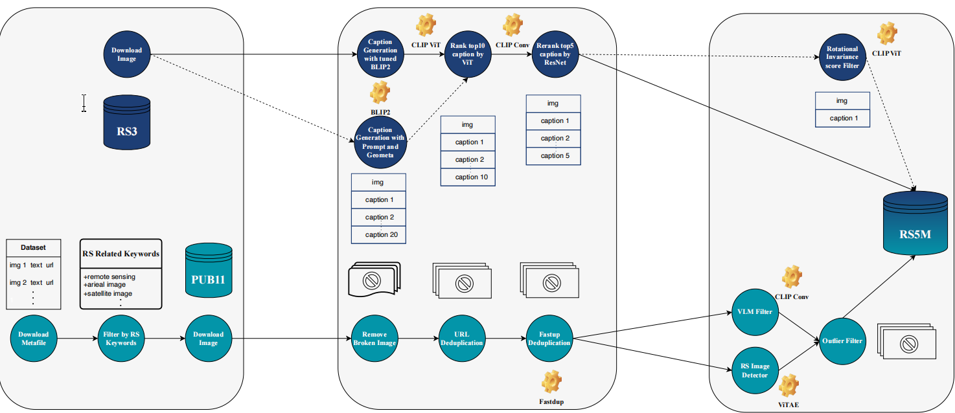
如何构建数据集RS5M：
收集了11个公开的图像-文本配对数据集（PUB11），并使用与rs相关的关键字对它们进行过滤、去重；
使用预先训练过的VLM和RS图像检测器来去除非RS图像；
利用BLIP2 [16]为3个仅具有类级标签的大规模RS数据集（RS3）生成标注文本；
合并

Slide 5
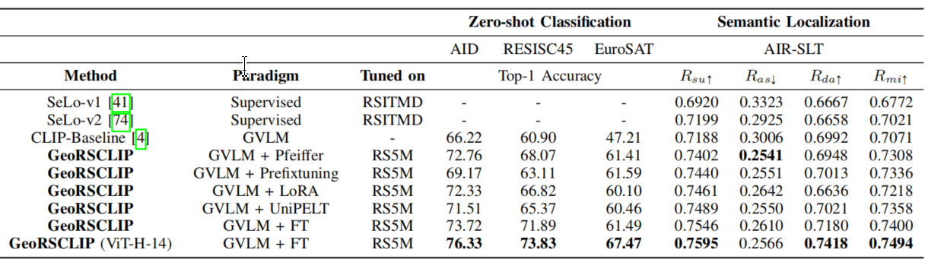
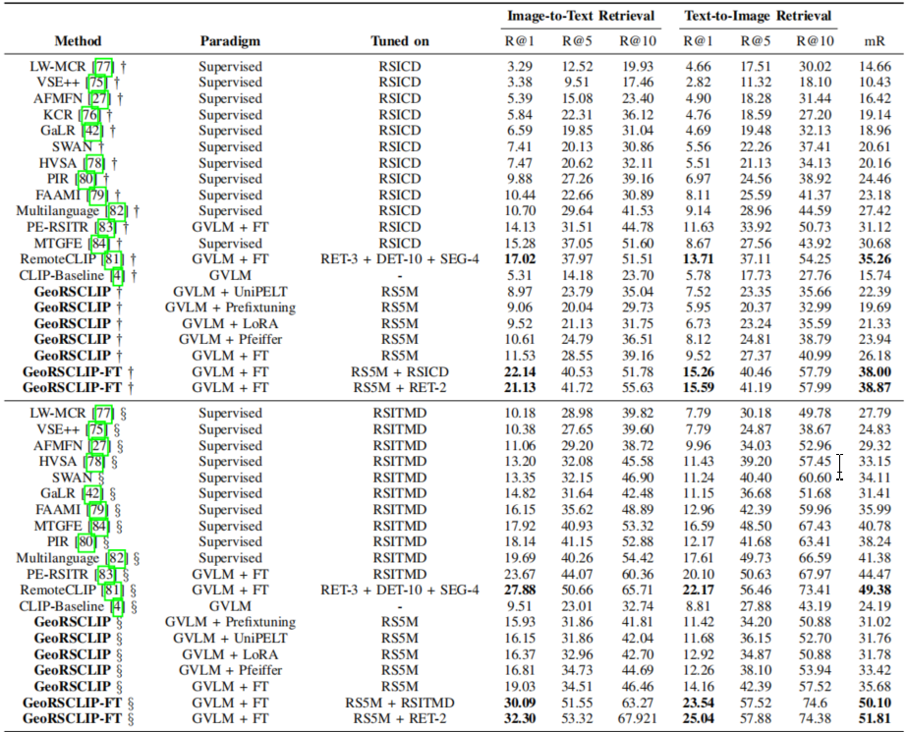
实验设置：验证在RS5M的调优的性能
在CLIP ViTB32上使用了4种不同的参数高效微调（PEFT）方法作为DVLM候选方法：Pfeiffer adapter [48], LoRA adapter [50], Prefix-tuning adapter [49], and UniPELT adapter [51]
在3类任务上的性能：
0样本分类：3%~20% (ZSC),
遥感文本-图像检索：3%~6% (RSCTIR)
语义定位：4%~5% (SeLo)

Slide 6
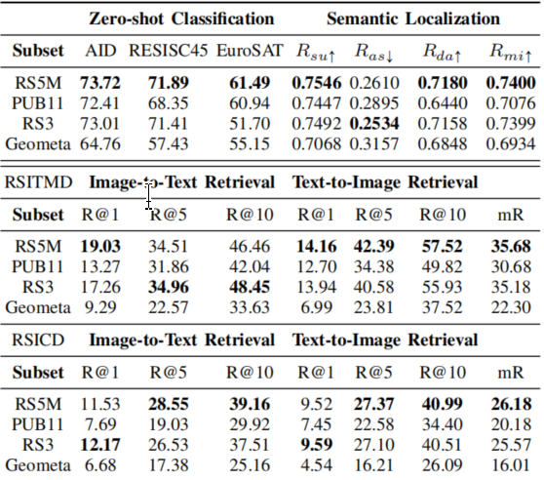
消融实验：
Per Subset Analysis
除了PUB11 and RS3外，还有一个子集，Geometa，包含1,036,734个地理信息丰富的图像-文本对，包括来自FMoW、BigEertherNet和YFCC14M数据集。

Slide 7
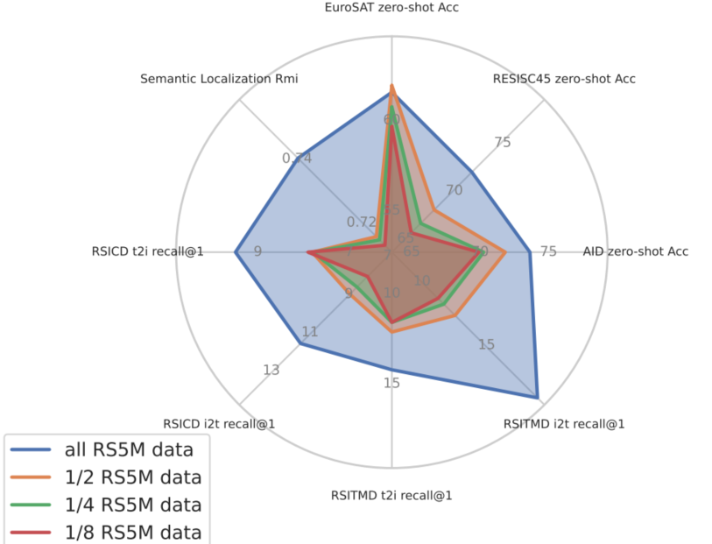
消融实验：
RS5M Scale 所有数据，1/2, 1/4, and 1/8 雷达图显示：随着训练数据量的增加，在所有选定的因素下的模型性能都有相应的和显著的提高

Slide 8
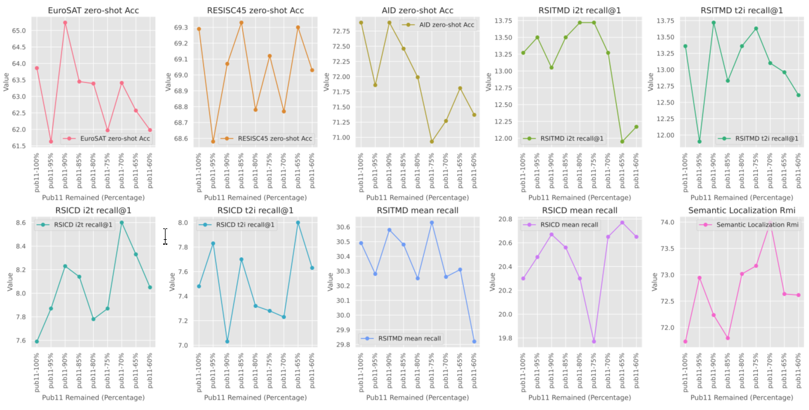
消融实验：
Noisy Level in PUB11 si和ci的从90%到80%效果最好

Slide 9
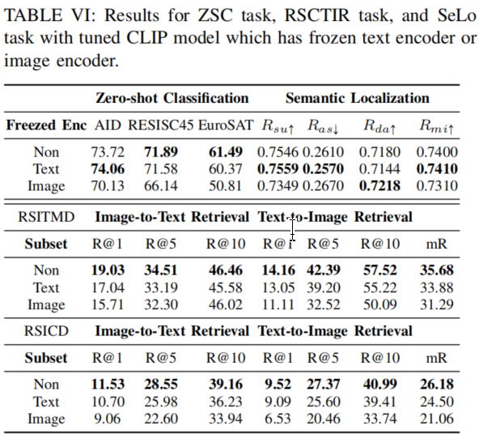
消融实验：
Freezing Encoder，看看那个encoder的作用更大 与文本模型相比，冻结图像模型的性能下降更为明显，突出了图像编码器在检索任务中的重要作用。

Slide 10
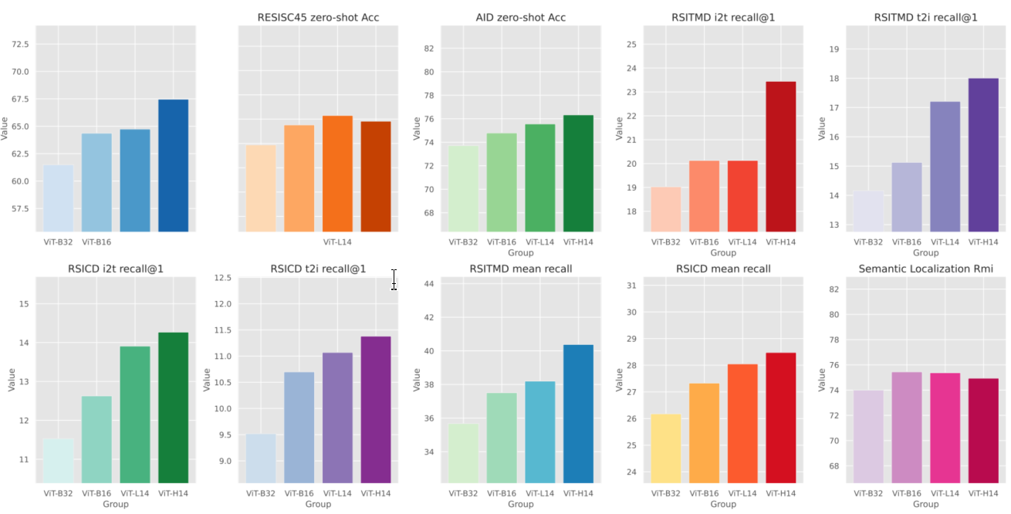
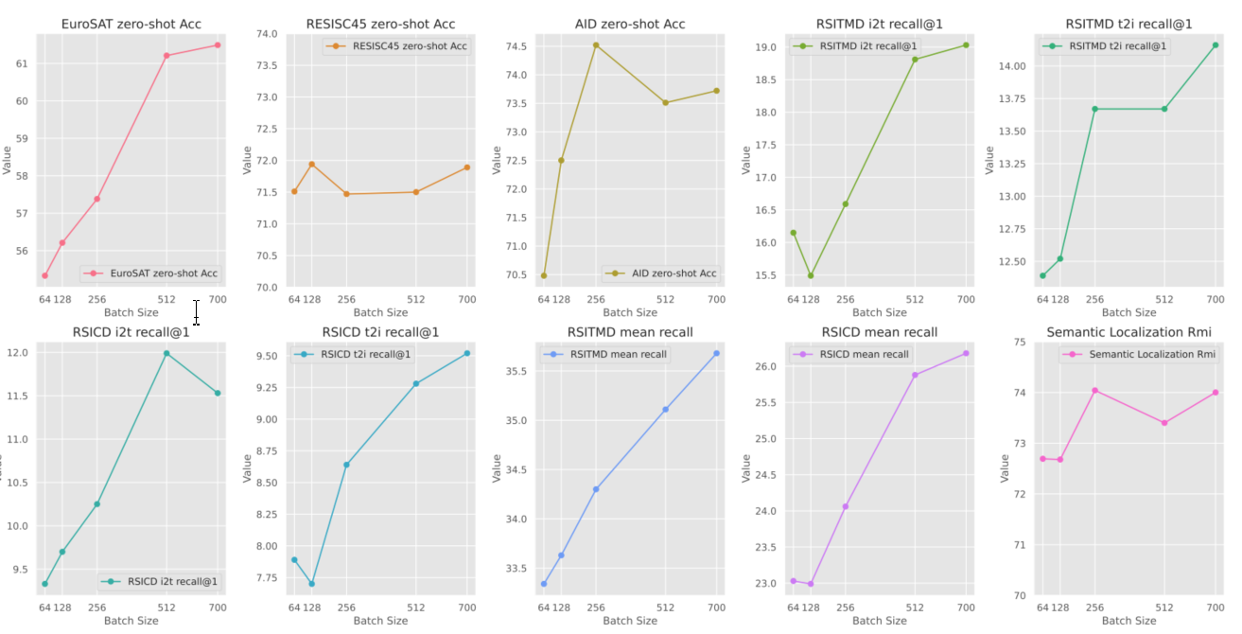
消融实验：
Model size
ZSC和VLR扩大模型可以获得更好的任务性能
扩大模型大小并不一定有助于改进语义定位任务
Batch size
随着批量规模的增加，模型的性能也有了相应的改善

Slide 11
问题：
数据分布不均匀：数据集某些地区的数据代表性过高和代表性不足问题。
blip生成的描述信息可能会有问题：RS3子集可能包含错误的标题或误导性信息，这可能导致可能导致现实世界的后果
没怎么提到如何使用RS5M进行finetuning的

